Slide 1
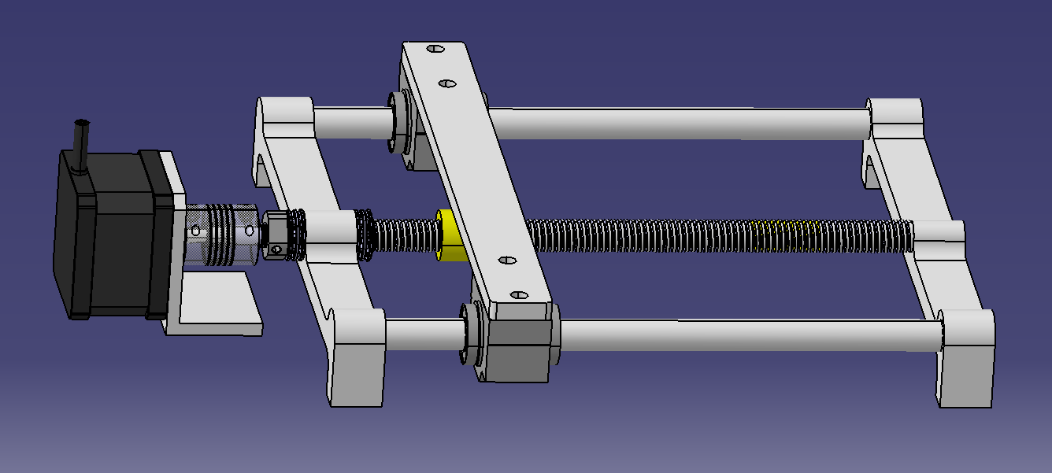
总装图

Slide 2
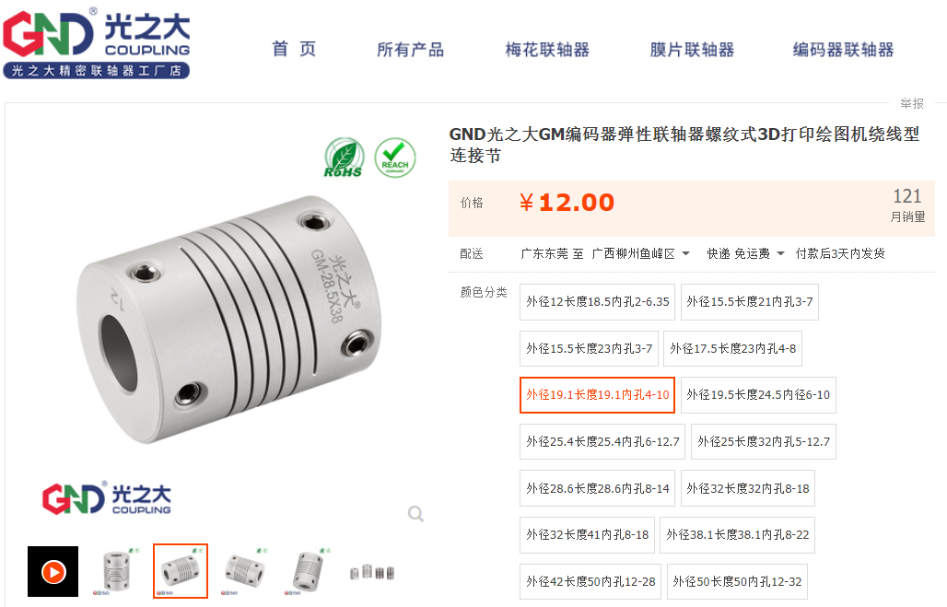
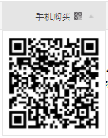
购买件1：弹性联轴器（适配φ4到φ10的轴孔安装，两端直径4mm和6mm），数量1个
购买链接：

Slide 3
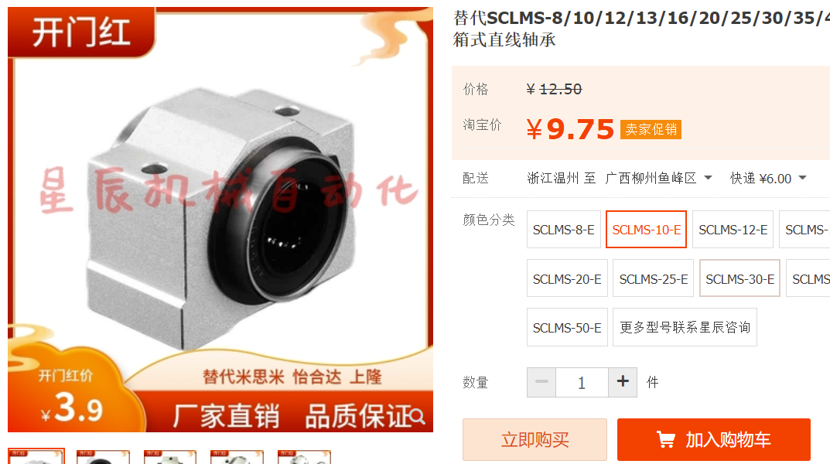
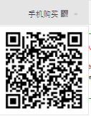
购买件2：箱式直线轴承SCLMS-10（短型）,数量2个
购买链接：

Slide 4
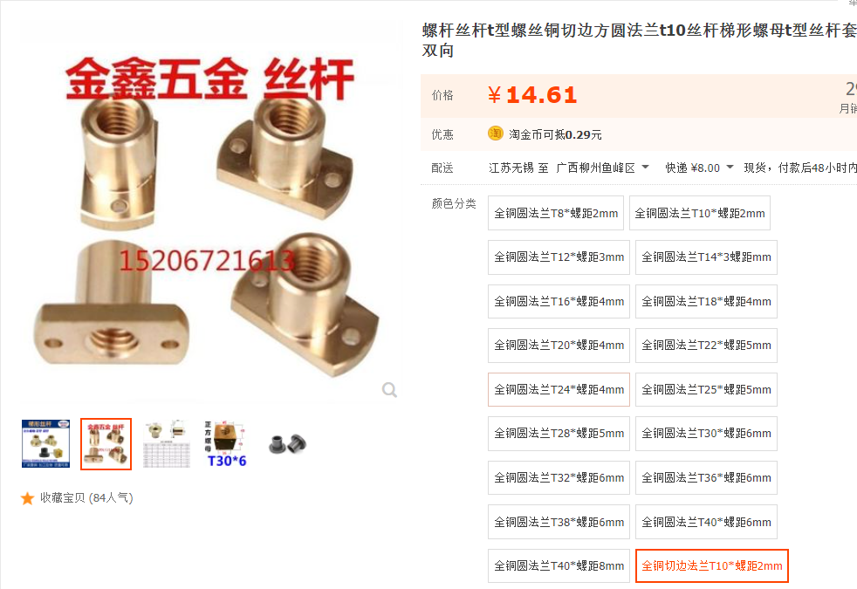

购买件3：铜切边方圆法兰T10螺母,数量1个
购买链接：

Slide 5
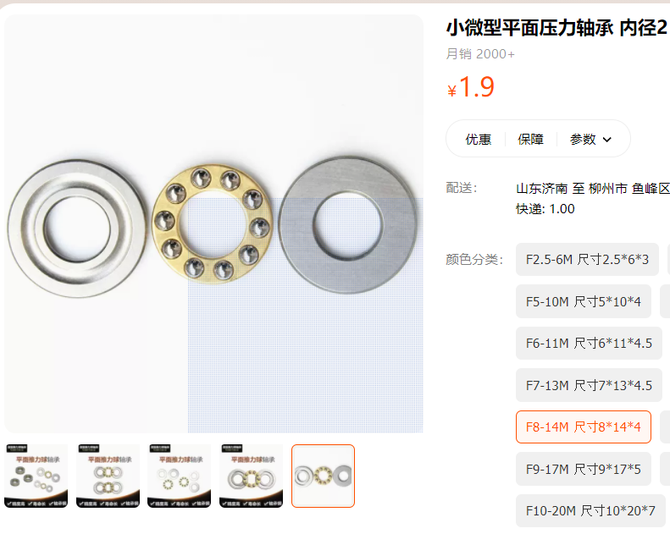
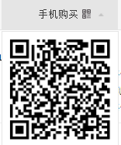
购买件4：平面推力轴承F8-14M,数量2个
购买链接：

Slide 6
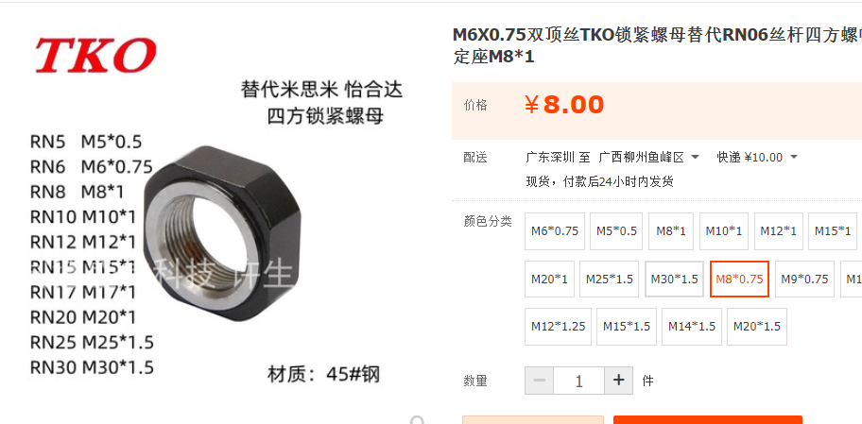
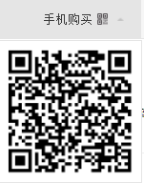
购买件5：M8X0.75锁紧螺母,数量1个
购买链接：

Slide 7
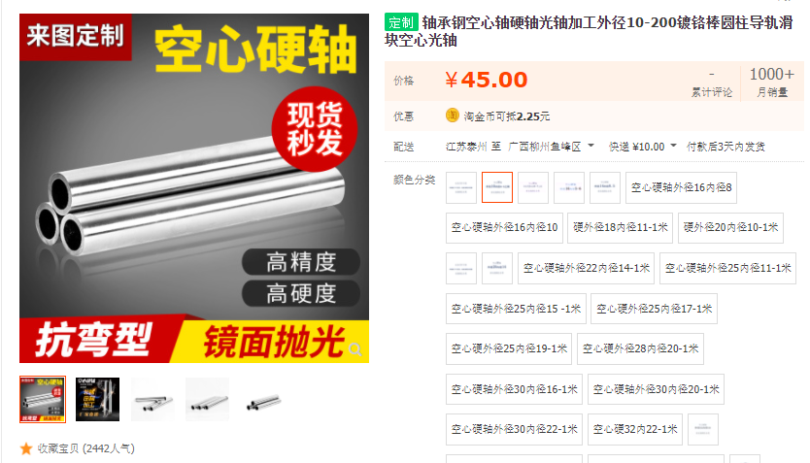

购买件6：高碳钢硬轴外10内4,长度200mm,数量2根，向客服提出裁剪需求（200mm一根）和硬度需求（淬火）
购买链接：

Slide 8
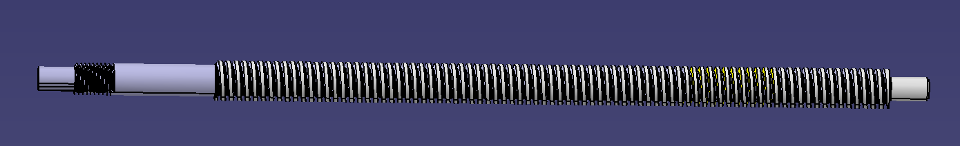
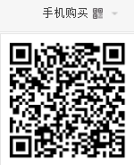
淘宝定做：T型丝杆T10XP2，数量1根，材质选不锈钢
商家链接：

Slide 9
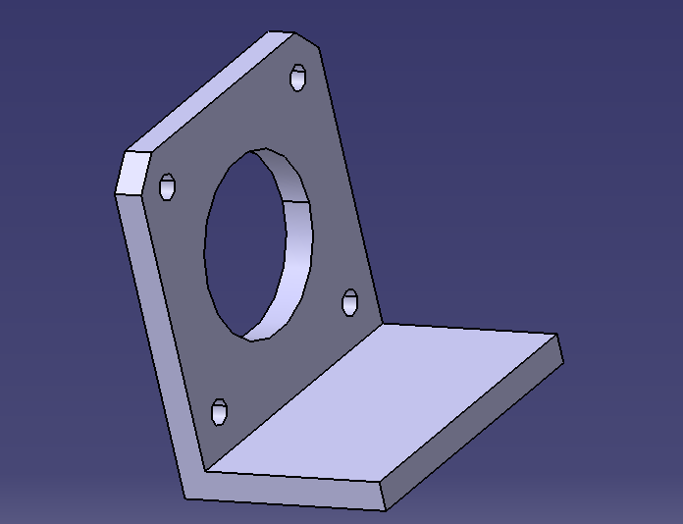
3D打印件1：电机支架

Slide 10
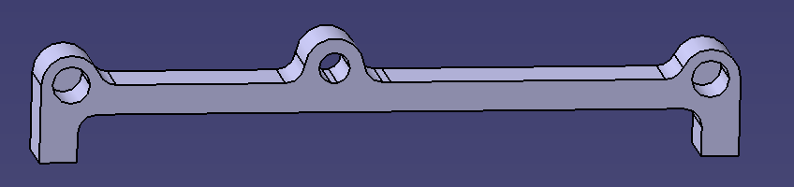
3D打印件2：导轨座1

Slide 11
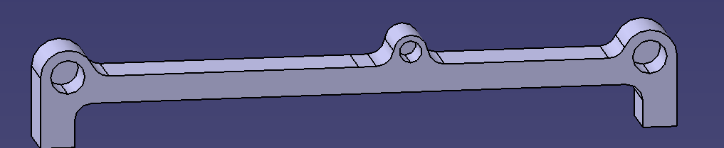
3D打印件3：导轨座2

Slide 12
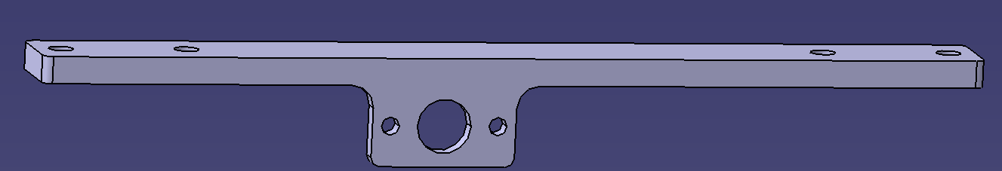
3D打印件4：底板

